Slide 1

Lab 7: Plan de SQA y Testing
Integrantes: Liping Liao – Tomás Mora – Mauricio Salinas – Matías Zúñiga
Fecha: 28/09/2016

Slide 2

EMPRESA
Empresa de servicio de mantención requiere una plataforma web que pueda ayudar a visualizar y analizar la calidad de los servicios de mantención de sus productos, ya que este servicio de post-venta es fundamental para fidelizar los clientes.

Slide 3

Plan de SQA
Alcance:
Verificar que todo el software y la documentación a ser entregada cumplan con todos los requerimientos técnicos.

Slide 4
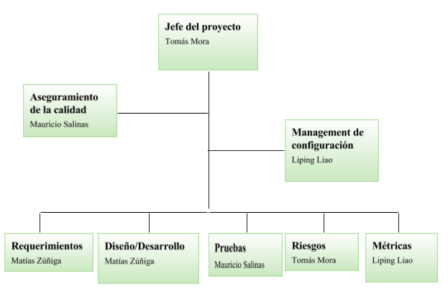
Plan de SQA
Organización:

Slide 5
Plan de SQA
Evaluar los requerimientos
Revisar los requerimientos para determinar si son claros y consistentes.
Verificar que los cambios en el documento de requerimientos del sistema, sean seguidos, revisados y comunicados al equipo de desarrollo.
Verificar que los compromisos con el cliente sean documentados, y comunicados al equipo de desarrollo.
Verificar que los procesos descritos para definir, documentar y localizar requerimientos se lleven a cabo.
Verificar que los requerimientos están documentados, administrados, controlados y seguidos (de preferencia mediante una matriz de rastreo).
Exportación y análisis de datos de la base de datos.
Módulos diferenciados para usuarios y clientes.
Seguimiento de problemas con los avances.
Registro histórico de los problemas de cada cliente.
Formulario web para registro de actividades.
Posibilidad de adjuntar imágenes.
Ranking de problemas frecuentes.

Slide 6
Plan de SQA
Evaluar el diseño del software
Verificar que los procesos de diseño de software sigan los estándares determinados.
Verificar que todos los requerimientos estén presentes en el diseño.
Verificar que el diseño se encuentre bajo la administración de la configuración
Revisar y auditar el contenido de los documentos de diseño del sistema.
Si se encuentran no cumplimientos de los estándares establecidos, determinar las acciones correctivas.

Slide 7
Plan de SQA
Evaluar las pruebas de módulos implementados
El buen funcionamiento de las interfaces entre los componentes.
El flujo de información a través del sistema.
La satisfacción de los requisitos del sistema.
Evaluar el proceso de acciones correctivas
Identificar el problema y la corrección realizada durante el desarrollo del software.
Reportar el problema a la autoridad apropiada.
Analizar el problema para proponer medidas de corrección.
Realizar la corrección oportuna y completamente.
Y registrar y dar seguimiento a cada problema.

Slide 8
Plan de SQA
Evaluar la administración de la configuración
Verificar que la configuración de los ítems de configuración cumplen con los estándares establecidos de titulado, nomenclatura y descripción de los cambios.
Verificar que las líneas base ha sido establecida en el tiempo establecido por medio de los estándares y procedimientos definidos.
Verificar que todos los interesados en el proyecto tengan conocimiento del plan de ACS.
Verificar que el equipo de desarrollo tenga conocimiento si algún IC sufre cambios o modificaciones
Auditar que se encuentre bajo el control de versiones todos los IC mencionados en el Plan de Administración de la Configuración de acuerdo a las líneas bases creadas.

Slide 9
Plan de Testing
Actividades de pruebas que se realizarán
Todas las pruebas se realizan en el desarrollo nuevo (por primera vez) y en los módulos que son el core del software
Test unitarios
Pruebas de integración
Pruebas de aceptación
Pruebas de Cajas Negras
Plan de prueba:
Realizar las pruebas Unitarias por módulos
Realizar las pruebas de integración entre módulos
Anotar los resultados de las pruebas
Recomendar acciones correctivas si se encontraron defectos en los módulos probados o en la integración del sistema

